Slide 1
VITA A PROJEKTEK TERVEZÉSÉRŐL, ELŐKÉSZÍTÉSÉRŐL „Tudnod kell, melyik kikötő felé tartasz, mielőtt be akarod fogni a jó szelet, mely odarepít” (Seneca)
Tóth Mária
szakmai vezető
A köznevelés módszertani megújítása a végzettség nélküli iskolaelhagyás csökkentése céljából –
Komplex Alapprogram bevezetése a köznevelési intézményekben
EFOP-3.1.2-16-2016-00001

Slide 2
MI A PROJEKT?
Azokat a tanulásszervezési formákat értjük rajta, amelyek során a tanulók
Közösen, együttműködve,
belső indíttatásból,
jellemzően valamilyen gyakorlati természetű, a mindennapi élethez kapcsolódó, valóságos problémára fókuszálva
egy közös produktum, termék létrehozása érdekében dolgoznak.

Slide 3
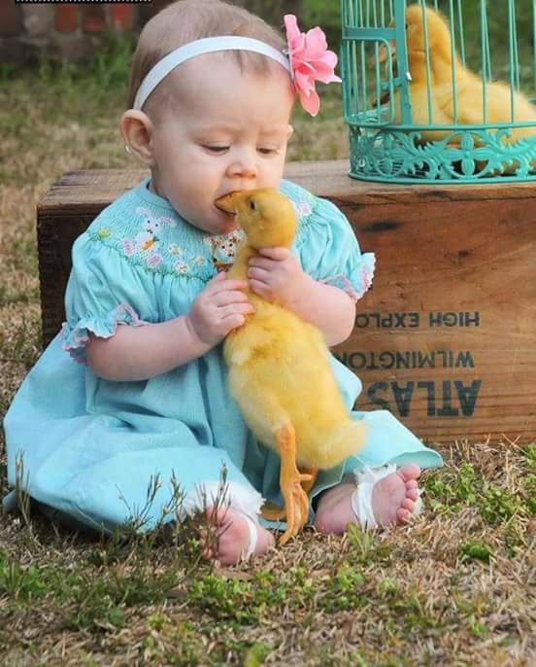
A PROJEKTMÓDSZER LÉNYEGE
Megismerés fő forrása az önálló és csoportos tapasztalás.
Eredménye egy alkotó folyamat része.
Passzív befogadó és feldolgozó magatartás helyett aktív, kooperatív szerep.
Fő értéke maga a munkafolyamat a munka konkrét eredményei és végtermékei mellett.
Komplex tevékenység.

Slide 4
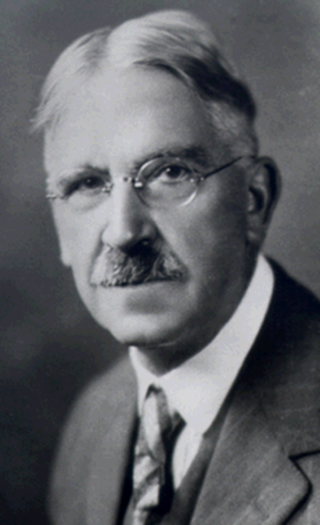
A projektmódszer kialakítása John Dewey (1859–1952) elvein alapul
A tanulásnak a személyes tapasztalaton kell alapulnia.
A tanításnak figyelembe kell vennie a tanulók fejlődési szükségleteit és érdeklődését.
A tanulónak aktívan részt kell vennie saját tanulási folyamatainak alakításában.
A tanulót a közösség ügyeiben való aktív részvételre, a közösségért felelősséget érző polgárrá kell nevelni. polgárrá kell nevelni.

Slide 5
A projekt kihívásai a hagyományos iskola számára
A projekt időbeosztásának egyeztethetősége az iskola mechanikusabb tanórai rendszerével.
Gyakran átlépi az osztálykereteket.
Interdiszciplináris jellegénél fogva áttöri a tantárgyi választóvonalakat.
Hagyományos osztályozással nehezen értékelhető.
Újfajta tanár-diák viszonyt igényel.

Slide 6
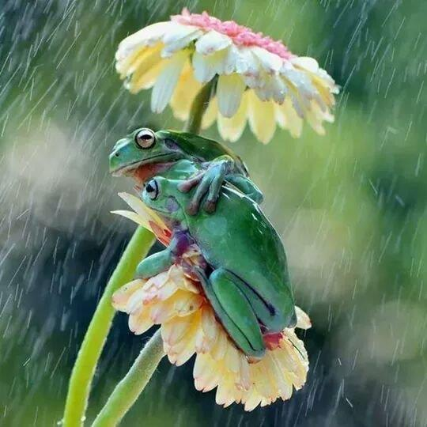
Új kompetenciák, képességek
Hierarchikus munkamegosztás helyett együttműködés.
Mindenki saját élményei, képességei, tapasztalatai alapján járul hozzá a csoport eredményességéhez.
Minden tanuló az egész részeként cselekedve, csoportjának hasznos tagjává válik.válik

Slide 7
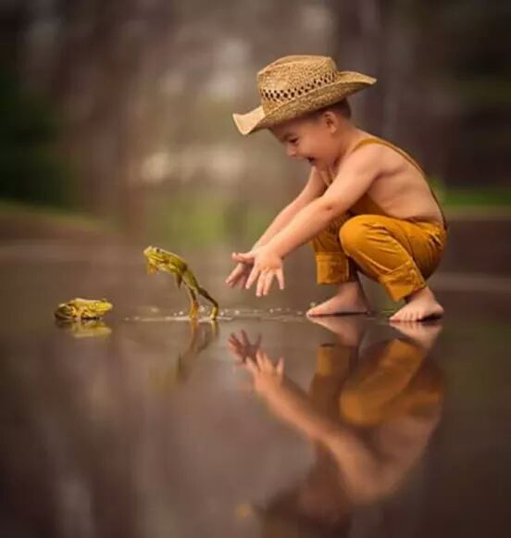
A mindennapi élethez nélkülözhetetlen képességeket fejleszt
Együttműködés
Problémamegoldás
Analitikus gondolkodás
Kreativitás
Tanulók aktív szerepe
Önálló véleményformálás
Verbális kommunikáció erősítése
Tanulási kompetenciák fejlesztése
Gyakorlati tudás
Felelősségvállalás
Önértékelés
Informatikai készségek

Slide 8
A tanári szerep átalakulása
Irányítás helyett inkább facilitálás.
Koordináló és tanácsadói szerepkörök.
Munkaszervező képesség.
Műveltségterületek közötti összhang megteremtése.

Slide 9
A projekt eredménye lehet
TÁRGY
ÍRÁSMŰ
MODELL
JÁTÉK
SZÍNPADI ELŐADÁS
RENDEZVÉNY
VIDEÓ-FELVÉTEL
KIRÁNDULÁS
PREZENTÁCIÓ
NYILVÁNOS VITA

Slide 10
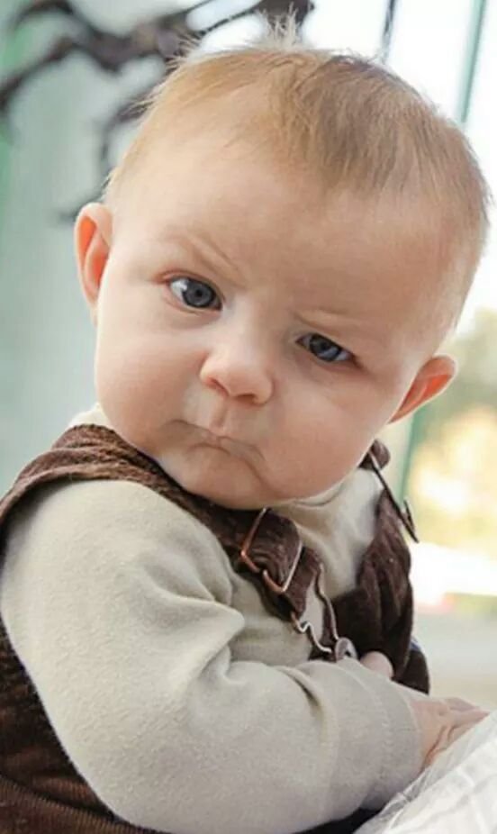
Projektek időtartama szerint
Rövid távú projektek (1-2- nap).
Közép távú projektek (1-2 hét.
Hosszú távú projektek
(több hét, félév, év).

Slide 11
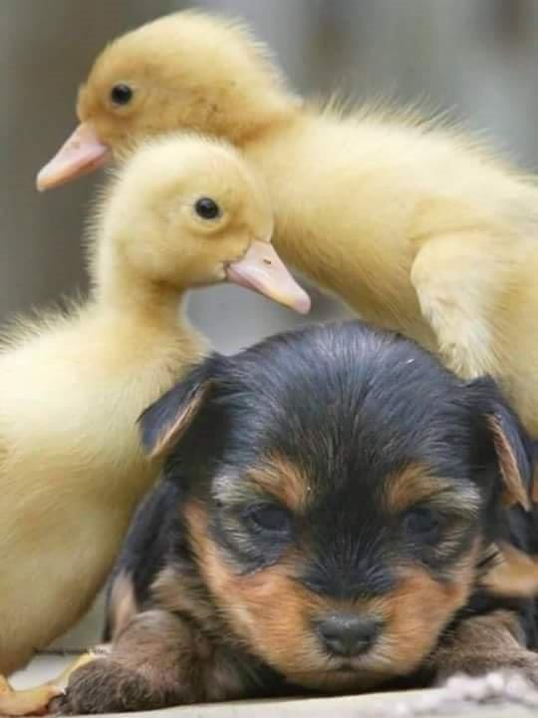
A projektben résztvevők száma alapján
Egyéni.
Kiscsoportos (team).
Közepes létszámú (pl. osztály).
Nagy létszámú (pl. iskolai projektek.)

Slide 12
Tanítási időhöz való viszony
Órakereten belüli.
Epochális.
Tanítási időn kívüli (szünetekhez kapcsolódó táborokban, műhelymunka formájában).

Slide 13
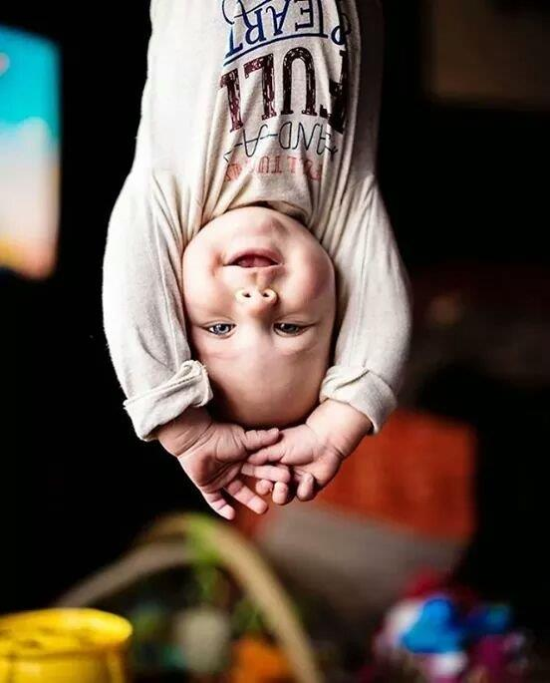
I. Témaválasztás, célkitűzés
Választás – a probléma megfogalmazása (a témát a gyerekek vagy a tanár javasolja).
Célkitűzés (végtermék, cselekvés megjelölése, tanulási célok meghatározása).)
Feltárás (a téma tartalmi felosztása).

Slide 14
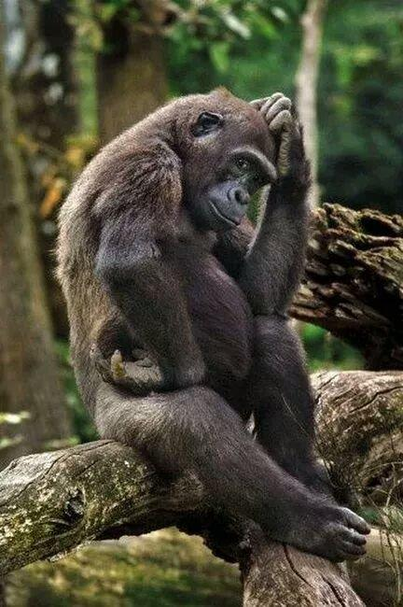
II. Tervezés
A munkafolyamat lépéseinek meghatározása.
Időtervezés.
Munkaformák, munkamódszerek meghatározása.
A szükséges információk megszerzése
A projektszerepek meghatározása.
Pénzügyi kiadások tervezése.

Slide 15
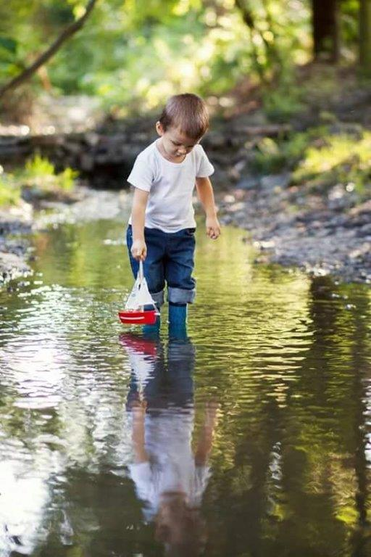
III. Kivitelezés, megvalósítás
Információgyűjtés (kutatás.)
Feldolgozás (az anyag feldolgozása).
Megvalósítás.
Bemutatás (végtermék, cselekvés, akció bemutatása)., akció bemutatása)

Slide 16
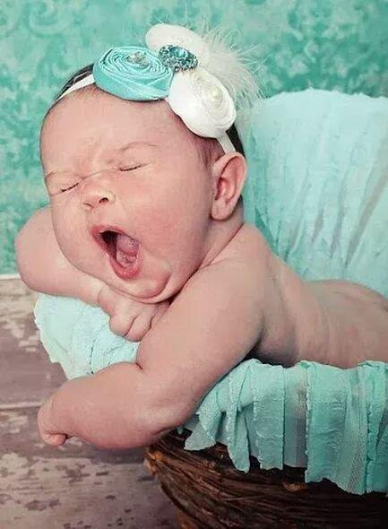
IV. Értékelés
A kitűzött célokra visszatekintve a három kompetenciaterület vizsgálata:
tárgyi kompetencia (produktum)
tanulási és munkakompetencia (tanulási folyamatok)
szociális kompetencia (társas kapcsolatok, együttműködés).

Slide 17
Értékelés tervezése a tevékenység megkezdése előtt
Mit értékelünk (eredményt, csoportfolyamatot, együttműködést)?
Kik értékelnek (tanár, diákok)?
Mikor értékelünk (köztes értékelés, végső értékelés)?
Hogyan értékelünk (megfigyelés, beszélgetés, írásbeli, önértékelés, portfólió)?rásbeli, önértékelés)

Slide 18
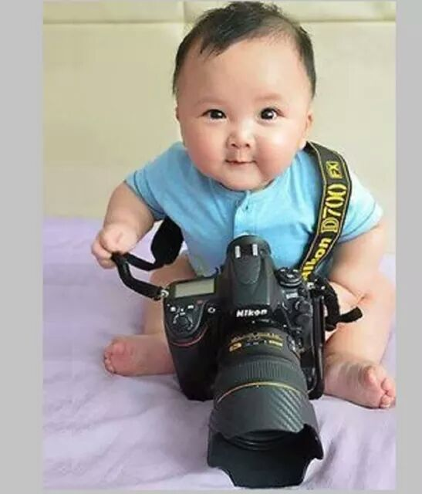
4+1 Dokumentáció
Kivitelezés lépéseinek, részeredményeinek írásos rögzítése, naplózása (faliújságon, internetes blogon, portfólióban).
Szöveges elemzés, értékelés dokumentálása.
Teljes projektleírás dokumentálása (fotódokumentációval kiegészítve.)

Slide 19
Projektciklus
Új projekt ötlet
Témaválasztás
(megvalósítható célok meghatározása)
Értékelés, zárás, dokumentálás
Tervezés
(a projekt részletes kidolgozása)
Megvalósítás, kivitelezés

Slide 20
Feladatok:

Slide 21
Feladatok:
Mik a hullám erényei?
Mik a Hullám hibái?
Kik a Hullám fő ellenzői?
Mi vet véget a Hullámnak?
Ki a felelős Tim ámokfutásáért?
Miről szól a film?
Miről nem szól a film?

Slide 22
Ajánlott szakirodalom
Dewey, John: A nevelés jellege és folyamata. Budapest, 1976, Nemzeti Tankönyvkiadó
Hortobágyi Katalin (1991a): Projekt kézikönyv, OKI, Budapest
Hortobágyi Katalin (1991b): A projekt módszer, Iskolakultúra 1.
Hortobágyi Katalin (1991c): A projekteszméről?-oktatásról?-tanulásról?-módszerről? Új Pedagógiai Szemle, 7-8.
M. Nádasi Mária (2010): A projektoktatás elmélete és gyakorlata, Géniusz Könyvek 6.
Projektpedagógiai kerekasztal I-II. Taní - tani, 2008/3., 4.
Verók Attila -Vincze Beatrix (2011): A projektmódszer elmélete és gyakorlata, Eger

Slide 23
KÖSZÖNJÜK A FIGYELMET!
Tóth Mária
Kézy Ágnes
Tamás Emília
A köznevelés módszertani megújítása a végzettség nélküli iskolaelhagyás csökkentése céljából –
Komplex Alapprogram bevezetése a köznevelési intézményekben
EFOP-3.1.2-16-2016-00001

